Slide 1
VENTILATION MÉCANIQUE CONTROLÉE – EDE4B
Formation sur GRASSMED – MEETMED II
WP3_A3.1.6
Marrakech 6 février 2024

Slide 2
Grandes Lignes
MECHANICALLY CONTROLLED VENTILATION-EDE4B
Qu’est-ce que la VENTILATION dans un bâtiment ?
Qu’est-ce que la VENTILATION MÉCANIQUE CONTROLÉE ?
Quels sont les types de la VENTILATION MÉCANIQUE CONTROLÉE ?
Ventilation récupérateur de chaleur - VRC
Ventilation à récupération d'énergie - VRÉ
Quelles sont les considérations de conception pour l’intégration d’une VENTILATION MÉCANIQUE CONTROLÉE ?
Comment se conformer à GRASSMED ?

Slide 3
Qu’est-ce que la VENTILATION dans un bâtiment?
MECHANICALLY CONTROLLED VENTILATION-EDE4B
La ventilation est le processus consistant à remplacer l’air intérieur vicié par de l’air frais provenant de l’extérieur du bâtiment. En fonction du bâtiment et de son apport d’air naturel, différents types de ventilation seront nécessaires pour offrir un environnement respiratoire sain aux habitants. Il est donc judicieux de connaître certains des différents types de systèmes de ventilation.
Il existe deux types de ventilations :
Ventilation naturelle (vérifier EDE4A)
Ventilation mécanique

Slide 4
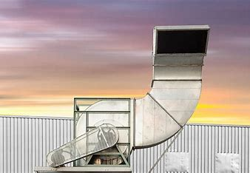
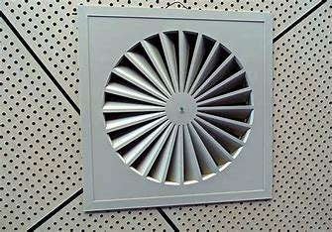
Qu’est-ce que la VENTILATION MÉCANIQUE CONTROLÉE ?
MECHANICALLY CONTROLLED VENTILATION-EDE4B
Tout comme la ventilation naturelle, la ventilation mécanique contrôlée crée un mouvement d'air qui améliore le confort des occupants, en plus de contribuer à modérer les températures et l'humidité intérieures. Contrairement à la ventilation naturelle qui est entraînée par les différences de pression entre l'intérieur et l'extérieur, la ventilation mécanique (ou forcée) est entraînée par des ventilateurs ou d'autres installations mécaniques.

Slide 5
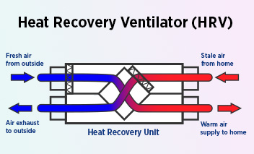
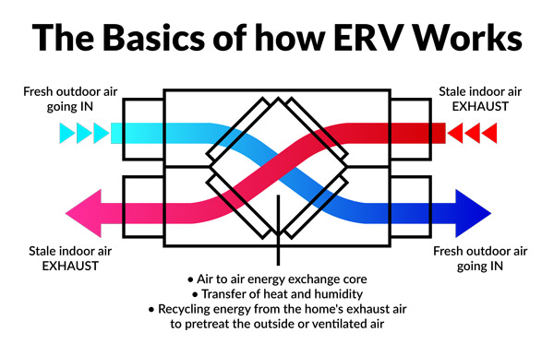
Quels sont les types de la VENTILATION MÉCANIQUE CONTROLÉE ?
MECHANICALLY CONTROLLED VENTILATION-EDE4B
La ventilation mécanique peut aider à combler les lacunes liées à la ventilation naturelle. Les deux systèmes les plus courants sont la ventilation « récupération de chaleur » (communément appelée VRC) et la ventilation « récupération d'énergie » (communément appelée VRE).

Slide 6
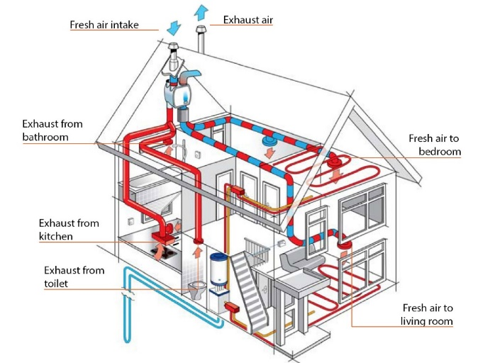
Quels sont les types de la VENTILATION MÉCANIQUE CONTROLÉE ? Ventilation récupérateur de chaleur - VRC
MECHANICALLY CONTROLLED VENTILATION-EDE4B
Ce système fonctionne via une unité de ventilation à récupération de chaleur qui est généralement située dans le grenier, les combles ou le local technique d'un bâtiment. Plutôt que d'extraire simplement l'air et de le remplacer par l'air extérieur, il récupère la chaleur de l'air évacué vers l'air entrant pendant la saison de chauffage et de l'air entrant vers l'air évacué pendant la saison de climatisation afin de réduire la charge de chauffage et de refroidissement et d'améliorer le confort. (Échange thermique sensible).
Les ventilateurs-récupérateurs de chaleur sont efficaces à environ 95 % et permettent d'économiser de l'énergie. Cela contribue également à réduire le volume et la taille du système CVC
Les systèmes VRC utilisent des filtres pour éliminer de nombreux polluants de l'air avant d'entrer dans les maisons et les lieux de travail.

Slide 7
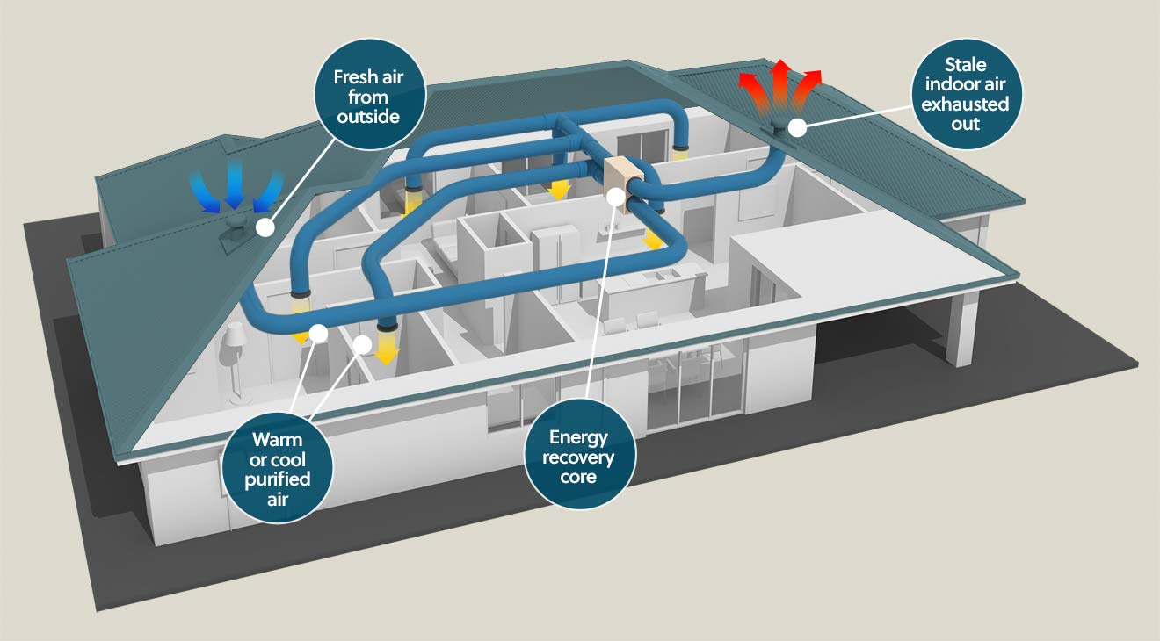
Quels sont les types de la VENTILATION MÉCANIQUE CONTROLÉE ? Ventilation à récupération d'énergie - VRÉ
MECHANICALLY CONTROLLED VENTILATION-EDE4B
1.Un VRE présente une méthode permettant de transférer de l'air neuf et à température contrôlée dans la maison tout en éliminant l'air moisi et toxique.
2.Il comporte un échangeur de chaleur combiné à un système de ventilation pour fournir une ventilation contrôlée dans un bâtiment. Grâce à deux ventilateurs, les VRE aspirent de l'air propre et frais dans une maison ou un bureau et éliminent l'air vicié.
3. Cela permet des économies supplémentaires en été en réduisant la teneur en humidité de l'air entrant qui devrait autrement être déshumidifié avec l'équipement de refroidissement ou un déshumidificateur.
4.Un VRE peut être l’option la plus efficace car il aide à conserver l’humidité, éliminant ainsi le besoin et le coût de sa production

Slide 8
Quelles sont les considérations de conception pour l’intégration d’une VENTILATION MÉCANIQUE CONTROLÉE?
MECHANICALLY CONTROLLED VENTILATION-EDE4B
Les normes résidentielles ASHRAE 62.2 "Tous les bâtiments résidentiels de faible hauteur doivent avoir un système de ventilation d'unité d'habitation pour toute la maison qui fournit une quantité minimale calculée d'air extérieur en utilisant soit un ventilateur de salle de bain fonctionnant en continu, soit une ventilation d'alimentation ou de reprise d'air via un CVC central.
Le volume de ventilation minimal doit être d'au moins 1 cfm pour chaque 100 pieds carrés de surface de plancher plus 7,5 cfm pour chaque occupant. Asf représente la superficie de la pièce.
$C_{fm}=0.01\left(A_{sf}\right)+7.5(N_{br}+1)$

Slide 9
Quelles sont les considérations de conception pour l’intégration d’une VENTILATION MÉCANIQUE CONTROLÉE?
MECHANICALLY CONTROLLED VENTILATION-EDE4B
La quantité d'air extérieur pourrait être contrôlée par des capteurs de dioxyde de carbone qui mesurent la variation des niveaux de dioxyde de carbone dans une zone par rapport aux niveaux de l'air extérieur.
Occupancy Category | cfm/person
Correctional facility cell | 10 - 20
Educational classroom | 13 - 15
Public assembly space or theater auditorium | 5 - 15
General or office conference room | 6 - 20
Office building office space | 17 - 20
Hotel, motel, resort, and dormitory lobbies | 10 - 15
Étant donné un niveau d'activité prévisible, comme cela pourrait se produire dans un bureau, les gens expireront du CO2 à un niveau prévisible, donc la production de CO2 dans l'espace suivra de très près l'occupation.
Un contrôleur fera fonctionner les registres d'air extérieur, d'air de reprise et d'air de décharge pour maintenir une ventilation adéquate.
Pour se conformer à GRASSMED, la conception du système de ventilation du bâtiment doit répondre aux exigences minimales spécifiées dans ASHRAE 62.2, selon ce tableau.

Slide 10
Comment se conformer à GRASSMED ?
MECHANICALLY CONTROLLED VENTILATION-EDE4B
Pour être entièrement conforme, l'évaluateur doit recevoir les dessins de conception et les calculs concernant le système de ventilation installé. Le système de ventilation mécanique est évalué séparément des systèmes de chauffage et de refroidissement sur la base des critères ci-dessous :
Mechanical Ventilation requirement | Scoring Point
Maximum Scoring for Residential Buildings | 10
Maximum Scoring for Commercial Buildings | 10
Prerequisite Conformity of Ventilation Rate in CFM is achieved, | Prerequisite + 4 pts
Ventilation Control as carbon dioxide sensors are installed (CO₂ sensors) | 2
Energy Recovery unit (ERV), or Heat Recovery unit (HRV) are installed | 4

Slide 11
Nous contacter!
MECHANICALLY CONTROLLED VENTILATION-EDE4B
Pour toute demande ou commentaire, n'hésitez pas à nous contacter
www.meetmed.org
meetMED Project
@meetmed1
www.almeelebanon.com
almeelb
AlmeeLB
AlmeeLB
almeelb

